Slide 1
Appréhender le texte à l’écran
L’apport des SIC pour l’intelligibilité du support numérique
Ingrid Mayeur (ULiege)

Slide 2
Introduction
Texte à l’écran comme objet multimodal, composite (écrit sur l’écran [Chartier 2006], écrit d’écran [Souchier 1996; Jeanneret et Souchier 2005]);
« l’utilisation pédagogique de supports composites sans prise en charge didactique de la multimodalité ne permet pas la réception du message dans son intégralité. » (Capt et Lebreton-Reinhard 2021, paragr. 1)
Dans quelle mesure la multimodalité du texte numérique comme support de cours est-elle, ou non, prise en charge par les activités destinées à accroître les compétences en littératie médiatique dans les ressources proposées à la communauté éducative belge francophone?
Quels sont les concepts issus des sciences de l’information et de la communication qui permettraient de renforcer cette prise en charge?

Slide 3
Plan de l’intervention
Précisions conceptuelles
Exploration d’un corpus de ressources
Propositions pour conclure

Slide 4
Précisions conceptuelles

Slide 5
Du support (numérique)
Terme polysémique: support en SIC (structure qui accueille une inscription; permet de conserver, de diffuser et de restituer l’information [De Angelis et Cormier 2023]) >< support en SEd (document ou dispositif matériel au service de la situation d’apprentissage => médiateur pédagogique [Danse, Faulx, et Maubant 2021, 171]);
Le support (SEd) est mobilisé par l’enseignant/le formateur dans une situation d’apprentissage, pensé en fonction d’une scénarisation pédagogique dans laquelle il joue un rôle. En ce sens, le support résulte des choix didactiques de l’enseignant/du formateur;

Slide 6
Du support (numérique)
Propriétés singulières du support numérique (SIC), qui orientent la manière dont l’usager construit ses connaissances (> théorie du support, Bachimont 2010; 2023) => système d’écriture impliquant la représentation binaire, discrétisée des langages
Rupture sémiotique (Souchier et al. 2019)
Médias informatisés comme outils de lecture et d’écriture (ibid.), machines textuelles, accès au texte conditionné par les architextes responsables de son énonciation éditoriale (Jeanneret et Souchier 2005)
« Nous nommons architextes (de arkhè, origine et commandement), les outils qui permettent l’existence de l’écrit à l’écran et qui, non contents de représenter la structure du texte, en commandent l’exécution et la réalisation. Autrement dit, le texte naît de l’architexte qui en balise l’écriture. » (Jeanneret et Souchier 1999)
Texte numérique [textiel] articulant indissociablement une composante technique/opératoire, et une part langagière/symbolique (Jeanneret 2014, 425)

Slide 7
« Ainsi, cette écriture, qui peut se déployer dans toute direction, se trouve-t-elle orientée et identifiée, dotée d’une forme globale. C’est l’exemple minimal de la catégorie du texte. Il est bien évident que la présence des “barres de navigation” en bas de nos écrans, mais aussi, de façon beaucoup plus complexe, l’usage de la typographie pour hiérarchiser les textes – et aussi indiquer les liens hypertextuels, qui sont des formants du texte – ou encore la très complexe gamme des icônes de “navigation”, sont des actualisations contemporaines de ce besoin du texte, sans lequel aucun signe ne serait lisible. Pour le comprendre, il suffit de penser au désarroi dans lequel nous plongent ceux qui nous placent – un moment seulement – devant un écran sur lequel aucun signe d’organisation du document n’apparaît. Nous cherchons, en déplaçant un curseur ou en longeant les bords de l’écran, à “mettre le doigt”, non seulement sur des signes, mais avant cela sur du texte, qui puisse accueillir ces signes. »
(Jeanneret 2017 [2000], §27, nous soulignons)

Slide 8
« Le texte informatisé n’est pas une page, puisque la page est précisément définie par l’inscription du texte sur une surface matérielle circonscrite, alors que les caractères numérisés apparaissent et disparaissent, selon une formule qui « redéfinit la matérialité des œuvres parce qu’elle dénoue le lien immédiatement visible entre le texte et l’objet qui le contient » [Chartier 2003] : lien dont la page était, précisément, l’ancrage (l’encrage) matériel. »
(Jeanneret 2007, nous soulignons)

Slide 9
La multimodalité de l’écrit d’écran
Multimodalité impliquant
l’articulation de différents systèmes de signes langagiers, différents modes (mots, sons, images);
l’effacement de la frontière entre lecteur et scripteur
(Lacelle, Lebrun, et Tresch 2014)
Écrit d’écran (Souchier 1996, 1998; Jeanneret et Souchier 1999, 2005):
forme particulière que prend l'écrit sur un support numérique équipé de programmes et doté de moyens physiques d'action sur lui (périphériques). L'écrit d'écran est sans cesse transformé par sa reproduction d'un ordinateur à un autre et il n'apparaît jamais identique, à la différence de l'écrit imprimé qui, fixé sur le papier, conserve un rapport stable entre supports et signes en passant de l'imprimerie à la librairie puis à la bibliothèque. (Jeanneret 2014, 11)

Slide 10
La multimodalité de l’écrit d’écran
Architextes au fondement de la multimodalité de l’écrit d’écran, sémiotiquement hétérogène, configurant des relations, textualisant des pratiques sociales (Bonaccorsi 2013, Souchier et al. 2019)
Enjeux de pouvoir au cœur des points stratégiques qui organisent la circulation des écrits d’écran (Jeanneret 2019), du formatage opéré par l’énonciation éditoriale
Importance des savoirs culturels pour l’interprétation du texte à l’écran, l’activation des figures de la lecture (Saemmer 2015)

Slide 11
« S’il est nécessaire d’examiner attentivement l’hétérogénéité sémiotique du texte d’écran, son double statut symbolique et logistique et la dialectique entre la pensée de l’écran et le signe passeur, c’est que le repérage de ces points stratégiques permet de comprendre le type de circulation documentaire que privilégie ce dispositif, le caractère stratégique du contrôle des espaces de passage et le pouvoir de suggestion exercé sur les pratiques médiatiques : ce sont des processus centraux dans le capitalisme médiatique contemporain (Bonaccorsi, 2016). »
(Jeanneret 2019, paragr. 37, nous soulignons)

Slide 12
Supports multimodaux et littératie en milieu scolaire
Réflexion sur les supports pédagogiques souvent orientée vers leur dimension linguistique, leur contenu informationnel >< matérialité documentaire permettant de prendre en charge l’apprentissage de la multimodalité (Béguin-Verbrugge et Kovacs 2011)
Proposition d’une prise en compte des matérialités du support de cours (graphiques, topologiques):
Nous rejoignons sur ce point le concept de littératie, tel que le définit l’anthropologue Jack Goody (Goody et Watt, 1968, Goody, 2007). La littératie est une acculturation à l’écrit qui dépasse la dimension linguistique pour s’attacher à toutes les procédures de communication qui reposent sur des formes spécifiques de l’écrit, en liaison étroite avec des situations sociales de référence. (ibid., 25)

Slide 13
Supports multimodaux et littératie en milieu scolaire
La littératie ainsi conçue suppose une aptitude à repérer les configurations formelles, matérielles de l’écriture — e.a. dans le support documentaire d’une situation d’apprentissage;
Corrélée au développement de capacités d’abstraction:
décentrement
métaorganisation
(Béguin-Verbrugge et Kovacs 2011, 27)

Slide 14
Exploration d’un corpus de ressources

Slide 15
Choix des observables
Ressources, supports comme observables pertinents de par leur « matérialité documentaire »
Observations de ressources issues du portail e-classe (2019 > stratégie numérique pour l’éducation de la Fédération Wallonie-Bruxelles)
e-classe comme « lieu de corpus » (Emerit 2016), valeur exploratoire des résultats
Corpus isolé en novembre 2024, tous type de ressources + mots clés « texte » + « numérique » [NB=81]
Réduction aux résultats pertinents pour la lecture/écriture de texte [NB = 44]
Ressources par opportunité [NB=5]; ressources par destination [NB=39] (Puimatto 2014)

Slide 16
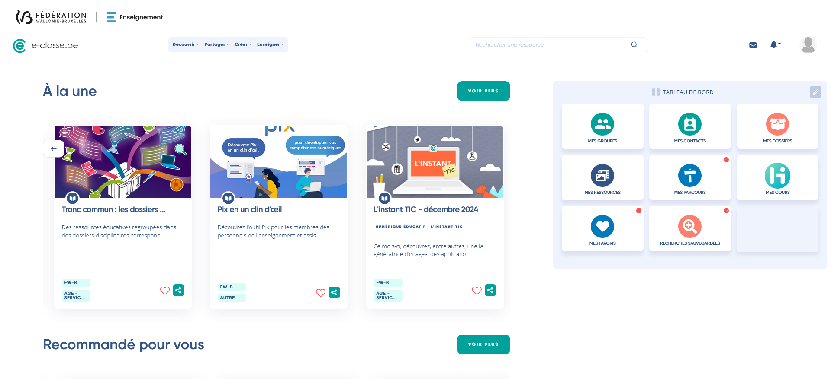

Slide 17
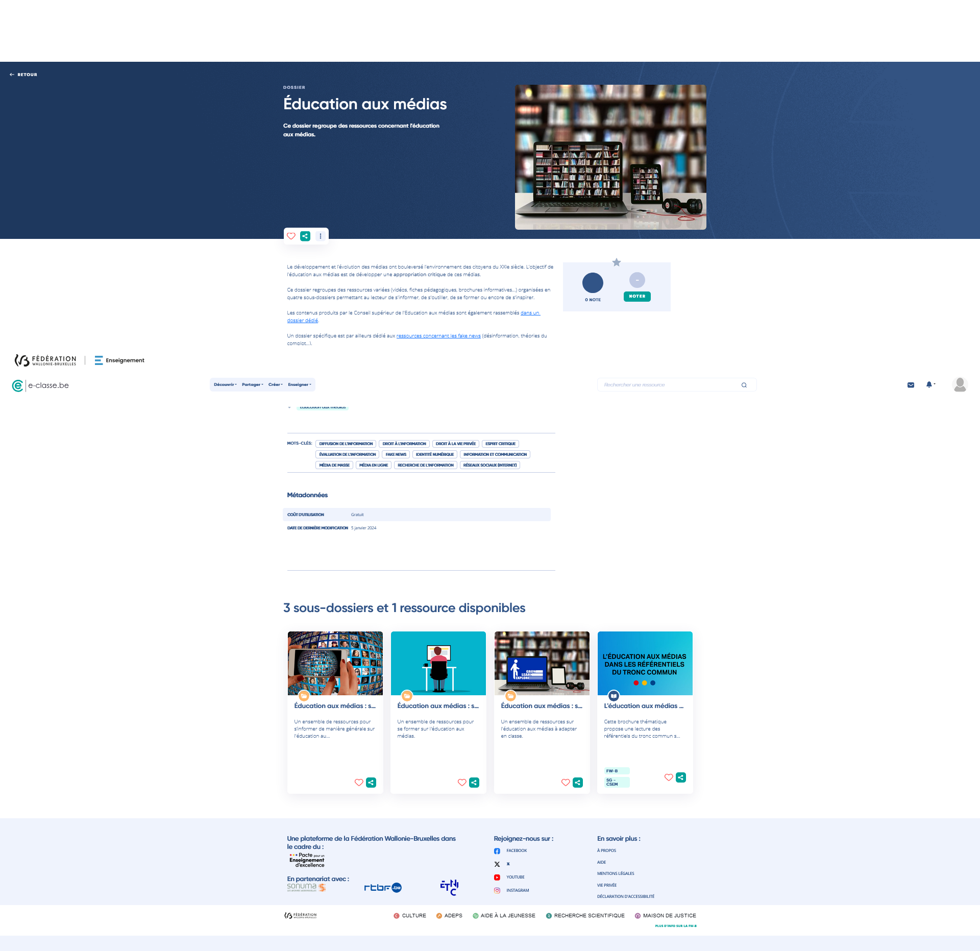

Slide 18
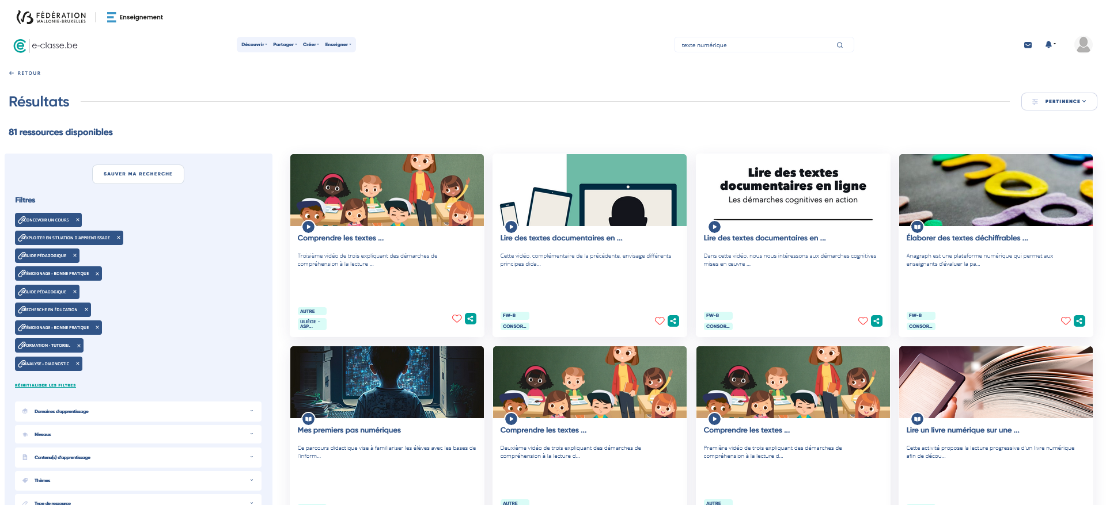

Slide 19
Situations sociales de référence pour la lecture de textes numériques
Lecture documentaire, recherche d’information. Supports: encyclopédie Vikidia, Wikipédia [6], sites web [5,6, 32, 53], moteurs de recherche [5,6], textes sur tablette [27, 56])
Lecture récréative. Supports: textes littéraires/narratifs ou descriptifs sur tablette [10, 35, 56] ou sur site web/blog [47]
Accès aux savoirs historico-culturels (patrimoine littéraire et artistique, etc.). Supports: sites web et portails (Biblidos [30], Biblissima [17], exposition virtuelle sur l’Ukraine [41], article sur les colonies [53])

Slide 20
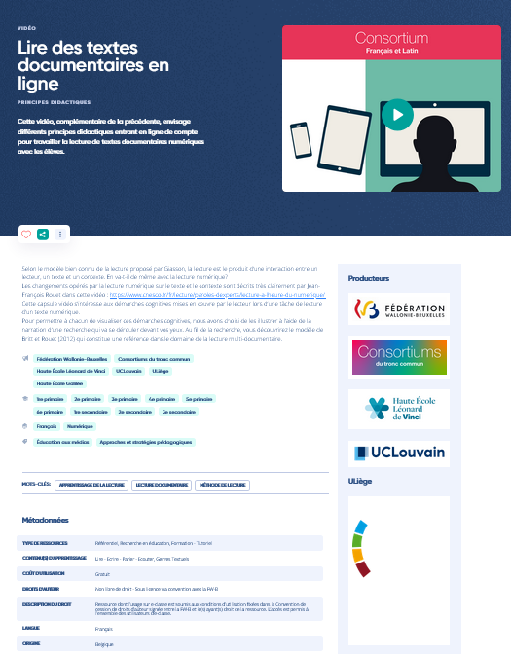
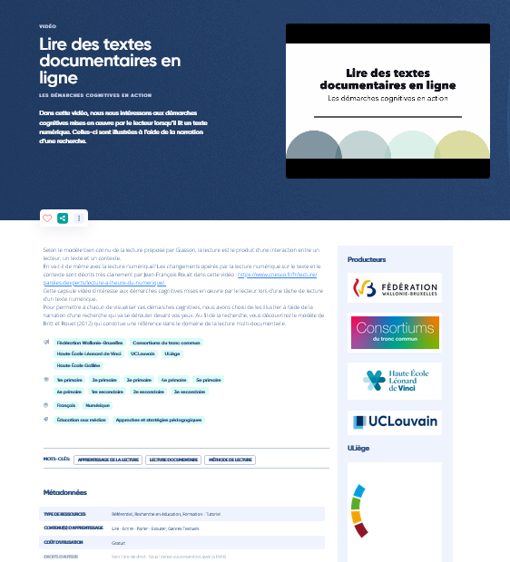
Ressources [5, 6], e-classe

Slide 21
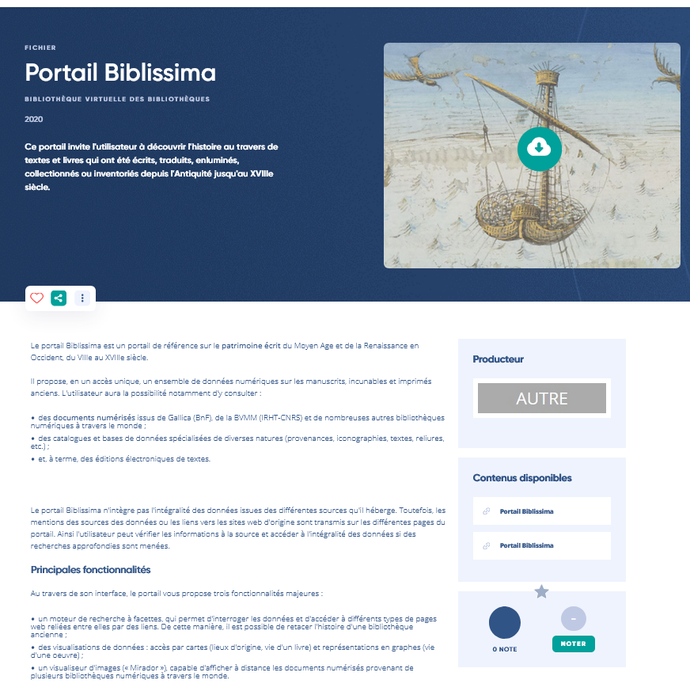
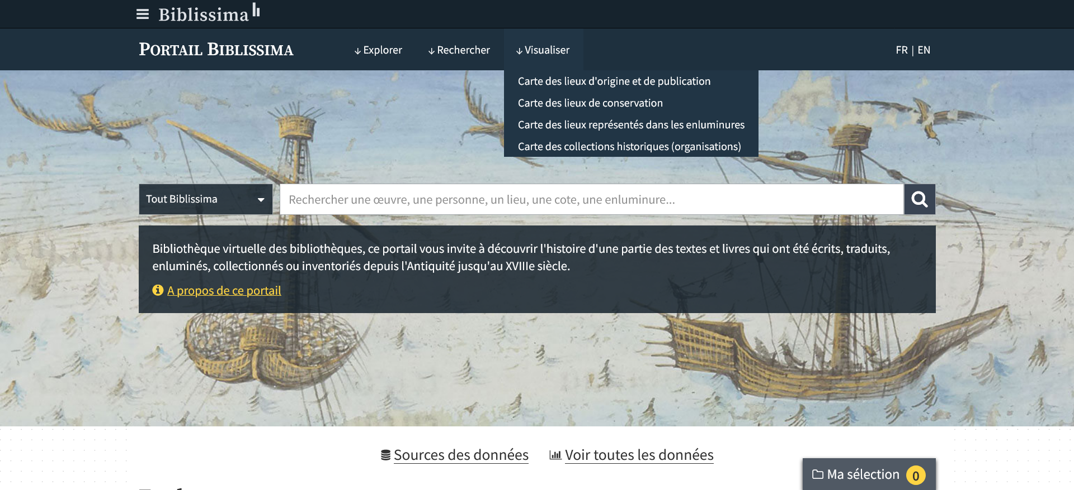
Ressource [17], e-classe; Portail Biblissima

Slide 22
Situations sociales de référence pour l’écriture de textes numériques
Écritures multimédia, récréatives et culturelles: ex. [18] « Création d'un livre numérique gourmand »; [20] créations d’histoires courtes, [35] animation d’un blog, [25, 28, 40, 42, 80 ] communication sur un réseau social; [43] « Créons des bandes dessinées numériques »; [15] « Réaliser un livre numérique en stop motion », [19] logiciel Canva; [28] « Écrire un abécédaire collaboratif avec Twitter », [34] « Présenter son autoportrait avec Thinglink »; etc.
Écritures techniques/professionnelles: ex. [5] rédactions de courriels; [57] « Éditer un journal trimestriel de l'école »; [8] « Mes premiers pas numériques », [13] « P4 : écrire du texte avec un logiciel de traitement de texte », [21] « interagir et communiquer à l'aide d'outils numérique »; [72] » Maitriser les outils de bureautique avec Pix », etc.

Slide 23
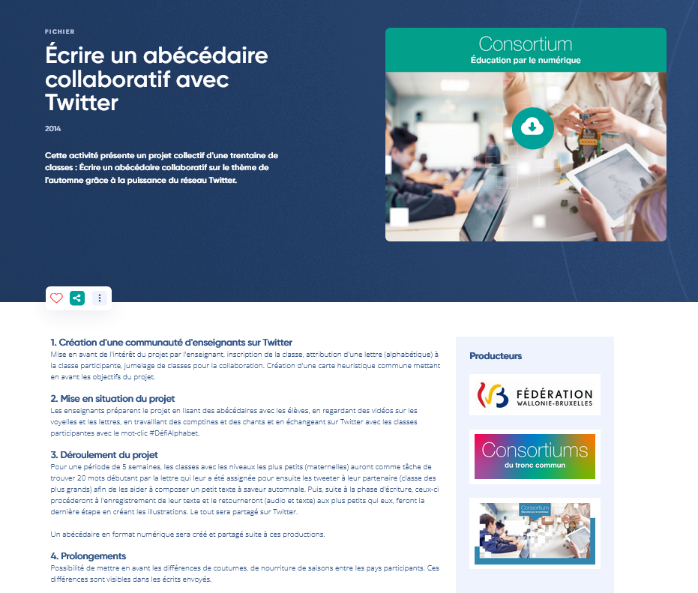
Ressource [28], e-classe

Slide 24
Observations
Focale sur la création de documents multimédias et/ou le fonctionnement technique des outils => mise en conformité avec les injonctions au développement d’une citoyenneté numérique (DigComp, DigCompEdu [12]), plurisémioticité/numéricité qui charge de valeur sociale le texte produit (« multimédia »)
Multimodalité occasionnellement anticipée comme spécificité du support numérique, devant faire l’objet d’un apprentissage: repérage des unités pertinentes sur la page web, apprentissage de la navigation, etc. [1, 5, 6, 30, 32, 53] => défi pour l’accès à l’information
>< labilité du texte numérique, textualisation de pratiques sociales par l’architexte, polyphonie, enjeux stratégiques de la circulation des documents, etc. => clés pour étudier l’usage dans les textes?

Slide 25
Ressource [12], e-classe

Slide 26
Observations
Multimodalité du texte numérique aussi perçue comme adjuvant aux apprentissages: extension informationnelle [27, 56], personnalisation des exercices ou de diversification des modes d’accès au texte [10, 30, 35], facteur d’engagement de l’apprenant par la mise en activité résultant des manipulations [15, 22, 25, 28, 34, 47, 56, 57]
Focale sur le contenu informationnel à lire ou à créer, visée technique (how to), attention limitée pour la matérialité du support et le développement de compétences analytiques/critiques/métacognitives

Slide 27
En guise de conclusion

Slide 28
Re-penser le texte numérique comme « écrit d’écran »
Faire observer tout d’abord comment le texte numérique fait média, configure du social?
« dispositif matériel affectant la manière dont la communication peut se dérouler, le rôle que les uns et les autres peuvent y jouer et les signes qui peuvent être mobilisés » (Jeanneret 2014, 13)
Réintégrer la pensée de l’écrit d’écran (Jeanneret et Souchier 1999) >< imaginaire de la page => textualité qui reste à construire, traces d’usages dans le texte (ex. hashtag), multimodalité découlant de la présence des architextes;
Double constat/hypothèse:
la question du texte n’apparaît pas au cœur de l’éducation aux médias numériques (entendue comme ensemble des théories et méthodes utilisés pour développer la littératie médiatique) ;
la question du média n’apparaît pas au cœur des apprentissages de la textualité numérique (peu d’intérêt pour le dispositif matériel qui configure la communication dans sa complexité).

Slide 29
Une proposition: prolonger les usages pédagogiques de The Conversation
Usages pédagogiques du média collaboratif The Conversation France identifiés par Falgas (2017) => focale sur le contenu informationnel, pas de prise en compte de la multimodalité spécifique du texte numérique
Or, support pertinent pour un travail sur les matérialités documentaires du texte numérique multimodal (complexité des énonciateurs, circulation anticipée, traces d’usage, figures de la lecture, plurisémioticité, etc,) et, de là, le développement de compétences en littératie médiatique

Slide 30
Comprendre ce qui fait média, exploiter la variation médiatique
Intérêt d’observer la variation médiatique de ces textes (Bonaccorsi et Flon 2014)
« plutôt que de suivre l’objet variant, se situer du point de vue du dispositif médiatisant permet de décaler la focale vers le média non seulement en tant que support, mais également en tant qu’institution et industrie. Dit autrement, ce sont les agencements qui instituent des relations aux objets médiatiques et culturels qui déterminent des expériences interprétatives et les chargent symboliquement. » (Bonaccorsi et Flon 2014, §7, nous soulignons)
« la problématique de la variation médiatique offre l’occasion de réfléchir à la dynamique des “objets médiatiques”, de leurs usages et des formes différentes de leur temporalité » (Ibid. § 8, nous soulignons).

Slide 31
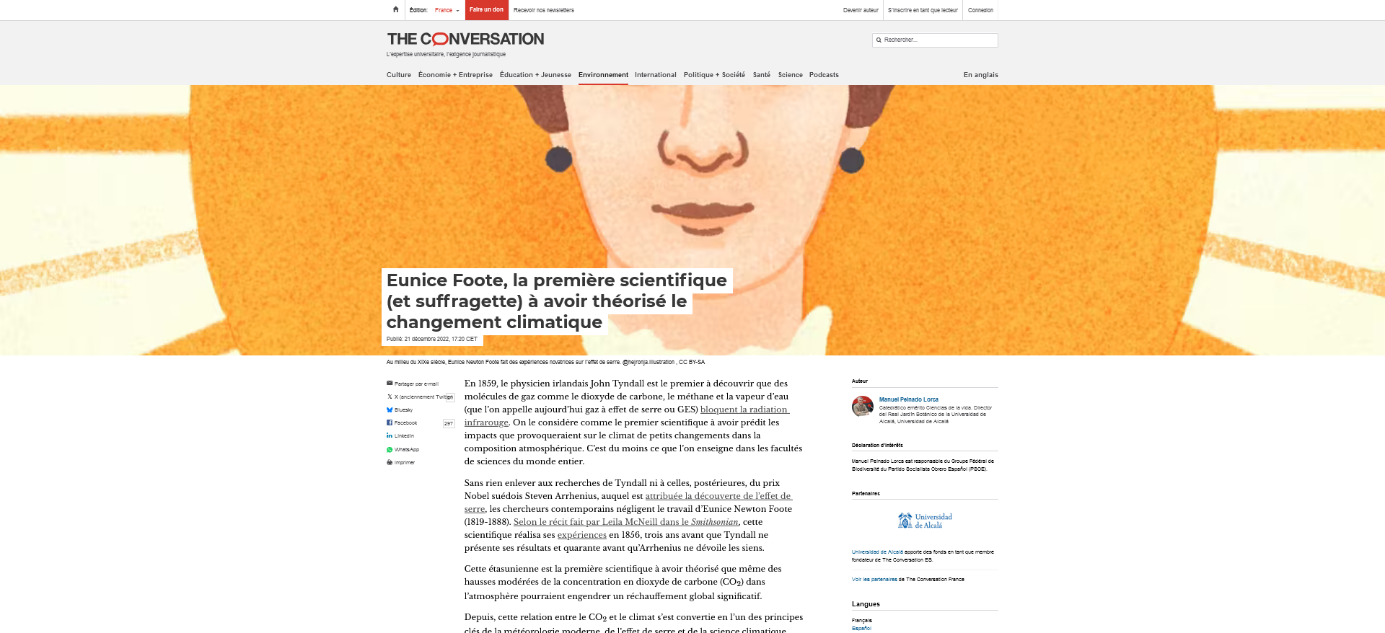
Source: The Conversation France, https://theconversation.com/eunice-foote-la-premiere-scientifique-et-suffragette-a-avoir-theorise-le-changement-climatique-195831

Slide 32
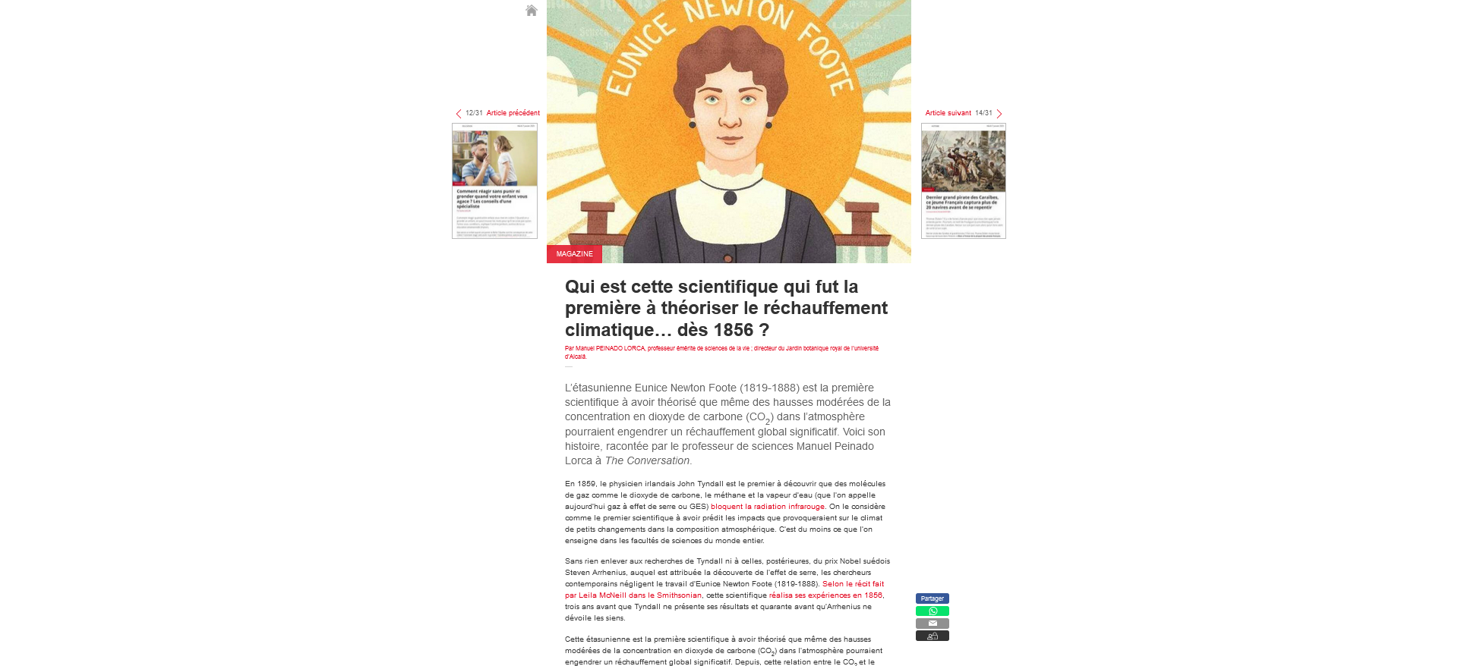
Source: Ouest-France, https://www.ouest-france.fr/leditiondusoir/2025-01-07/qui-est-cette-scientifique-qui-fut-la-premiere-a-theoriser-le-rechauffement-climatique-des-1856-f4748762-fbee-405b-9fca-c0fa8ce39af8

Slide 33
Bibliographie sélective
Bachimont, Bruno. 2010. Le Sens de la technique : le numérique et le calcul. 1er édition. Paris: Encre Marine.
Béguin-Verbrugge, Annette, et Susan Kovacs. 2011. Le cahier et l’écran: Culture informationnelle et premiers apprentissages documentaires. Paris: Lavoisier.
Bonaccorsi, Julia. 2013. « Approches sémiologiques du web ». In Manuel d’analyse du web en Sciences Humaines et Sociales, par Christine Barats, 125‑46. Paris: Armand Colin.
Capt, Vincent, et Maud Lebreton-Reinhard. 2021. « Quels supports composites pour quels savoirs multimodaux? » Revue de recherches en littératie médiatique multimodale 13.
Falgas, Julien. 2017. « Le site d’information The Conversation France comme ressource pédagogique ». Distances et médiations des savoirs. Distance and Mediation of Knowledge, no 17 (février). https://journals.openedition.org/dms/1771.
Jeanneret, Yves. 2014. Critique de la trivialité: Les médiations de la communication, enjeu de pouvoir. Paris: Editions Non Standard.
———. 2017. « Chapitre 3. Du mode d’existence des médias informatisés ». In Y-a-t-il (vraiment) des technologies de l’information ? : Nouvelle édition revue et corrigée, 91‑146. Savoirs Mieux. Villeneuve d’Ascq: Presses universitaires du Septentrion. https://doi.org/10.4000/books.septentrion.13905.
———. 2019a. « Chapitre 4. Recourir à la démarche sémio-communicationnelle dans l’analyse des médias ». In Médias et médiatisation: Analyser les médias imprimés, audiovisuels et numériques, édité par Benoît Lafon, 105‑35. Grenoble: Presses universitaires de Grenoble.
Lacelle, Nathalie, Monique Lebrun, et Deschoux C. Tresch. 2014. « La littératie médiatique multimodale : réflexions sémiologiques et dispositifs concrets d’application ». In Les apprentissages littéraciques avec les médias numériques. Littératie dans la pratique et la recherche. Forum lecture suisse, Les articles centraux. Forumlecture.ch. https://www.forumlecture.ch/sysModules/obxLeseforum/Artikel/515/2014_2_Lacelle_Lebrun.pdf.
Puimatto, Gérard. 2014. « Numérique à l’École – usages, ressources, métiers, industries ». Distances et médiations des savoirs. Distance and Mediation of Knowledge 2 (5). https://doi.org/10.4000/dms.509.
Saemmer, Alexandra. 2015. Rhétorique du texte numérique: figures de la lecture, anticipations de pratiques. Lyon: Presses de l’Enssib.
Souchier, Emmanuël. 1996. « L’écrit d’écran, pratiques d’écriture & informatique ». Communication et langages 107 (1): 105‑19.
———, et Yves Jeanneret. 1999. « Pour une poétique de «l’écrit d’écran» ». Xoana, nº 6/7, 97‑107.
———, Gustavo Gomez-Mejia, Valérie Jeanne-Perrier, et Étienne Candel, éd. 2019. Le numérique comme écriture. Théories et méthode d’analyse. Paris: Armand Colin.

